Slide 1



ArcionPet
PRESENTACIÓN DE PRODUCTO
Datos e IA para la nueva Veterinaria
Sistema integral de gestión, diagnóstico por imágenes y asistente inteligente para clínicas veterinarias.

Slide 2



La veterinaria trabaja con información dispersa
EL DESAFÍO
Información dispersa
Decisiones lentas
Trazabilidad parcial
Agenda, historias clínicas, estudios y stock viven en herramientas separadas.
Interpretar imágenes y estudios consume tiempo clínico valioso.
Seguir un insumo o un hemocomponente de punta a punta es difícil.
ArcionPet · Datos e IA para la nueva Veterinaria
2

Slide 3
Una sola plataforma para toda la veterinaria
LA SOLUCIÓN
Administración, imágenes, diagnóstico, asistente inteligente y hemocomponentes, conectados sobre los mismos datos.
ArcionPet · Datos e IA para la nueva Veterinaria
3

Slide 4
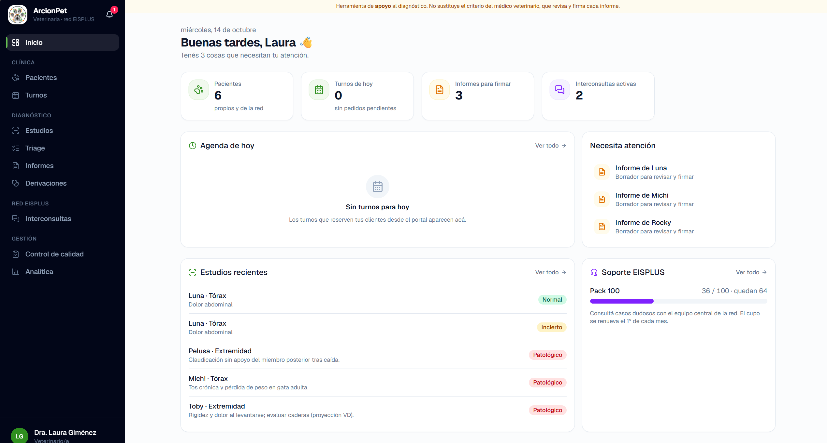
Un inicio pensado para el día a día
INICIO
Prioridades del día
Informes para firmar e interconsultas activas, a la vista.
Agenda de hoy
Turnos del día y pedidos que llegan desde el portal.
Estudios recientes
Último resultado de cada estudio, con su clasificación.
ArcionPet · Datos e IA para la nueva Veterinaria
4

Slide 5
Un sistema, cuatro áreas
EL SISTEMA
Clínica
Diagnóstico
Red EISPLUS
Gestión
Pacientes
Turnos
Estudios
Triage
Informes
Derivaciones
Interconsultas
Control de calidad
Analítica
Además: consolidado de hemocomponentes y ARCION Pet, el asistente aplicado a la veterinaria.
ArcionPet · Datos e IA para la nueva Veterinaria
5

Slide 6
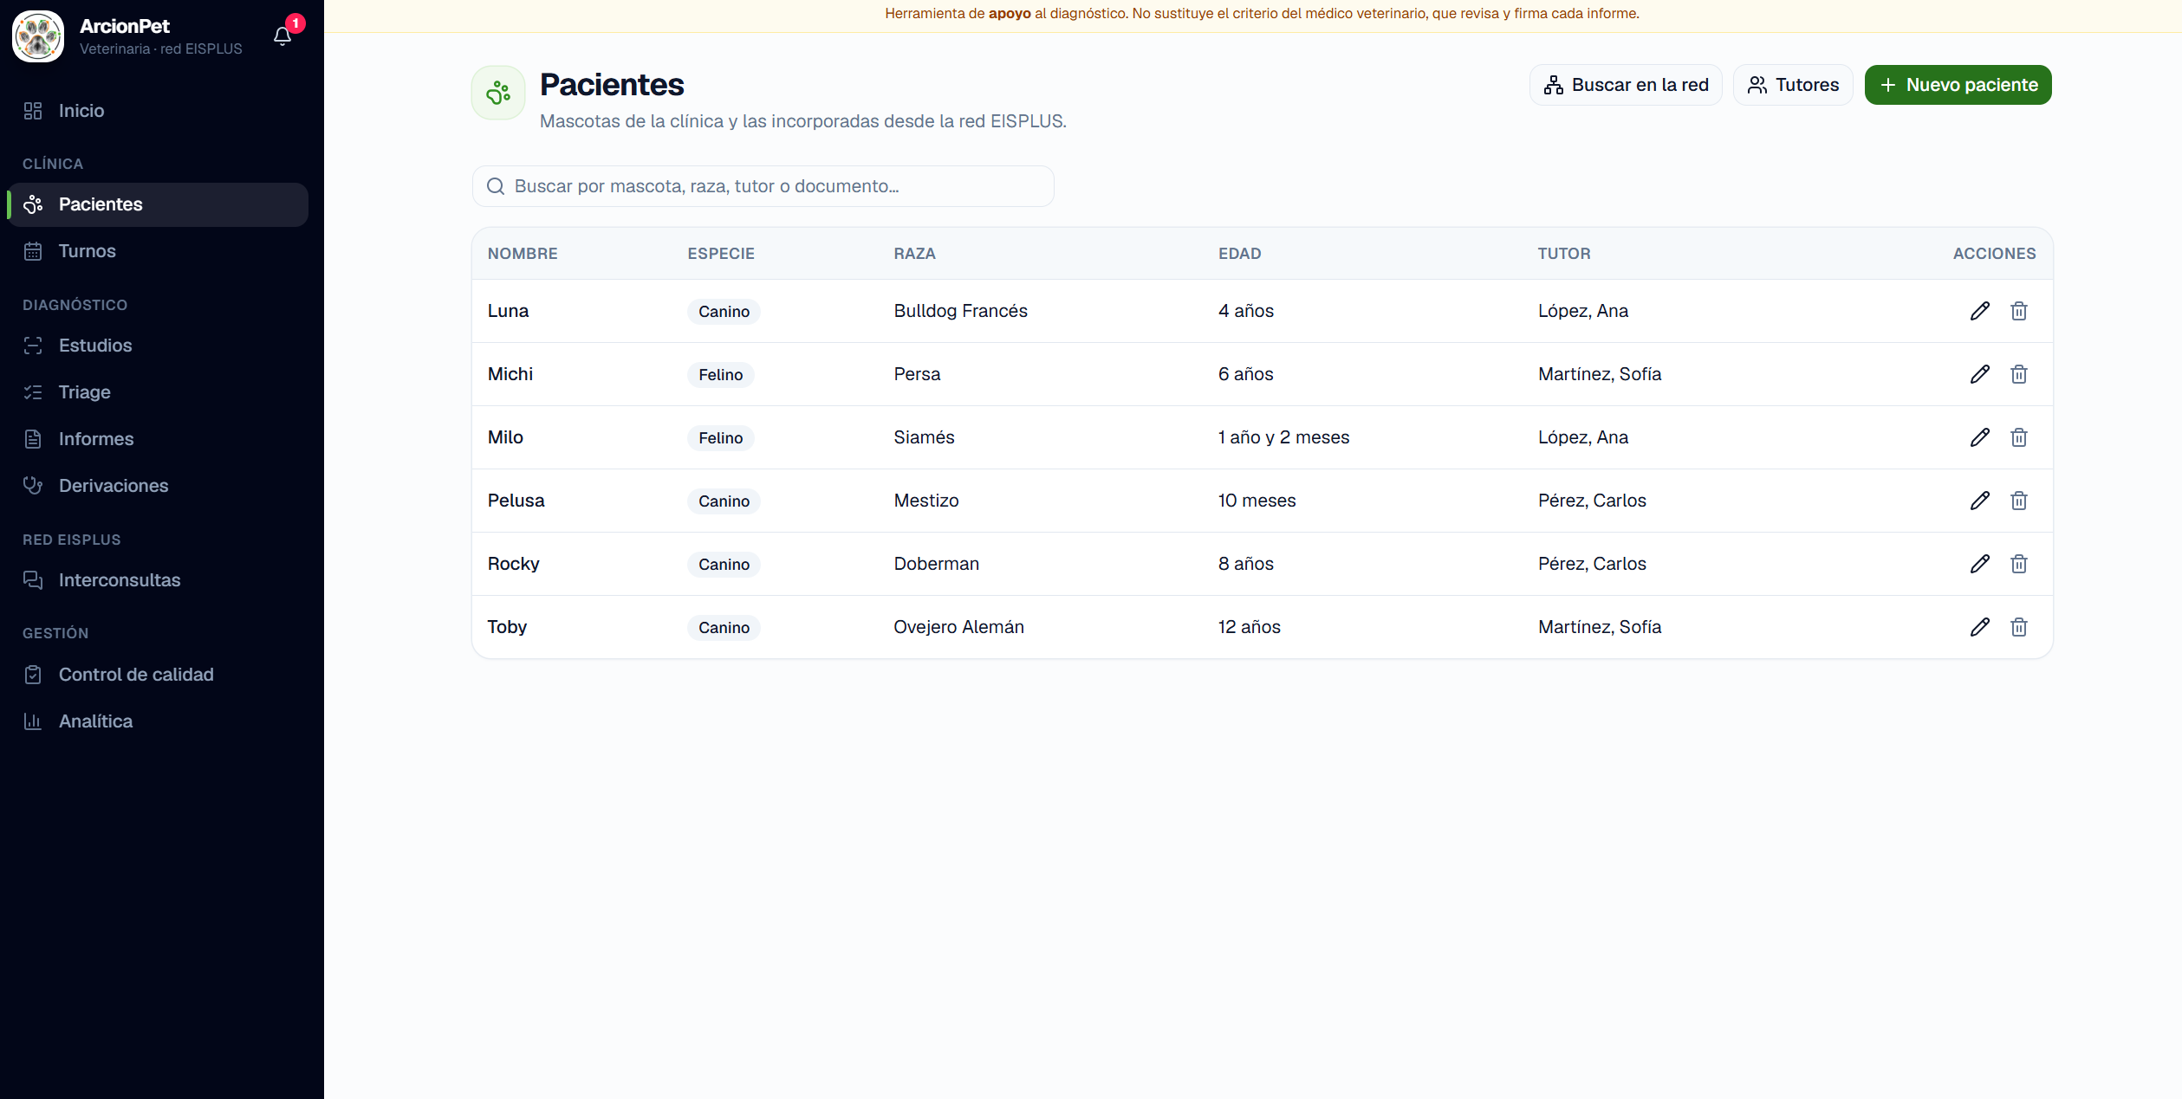
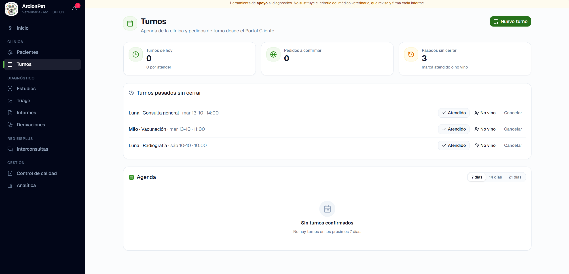
Pacientes y turnos
CLÍNICA
Pacientes
Turnos
Mascotas de la clínica y de la red EISPLUS, con búsqueda por mascota, raza, tutor o documento.
Agenda de la clínica y pedidos del Portal Cliente, con cierre de los turnos pasados.
ArcionPet · Datos e IA para la nueva Veterinaria
6

Slide 7
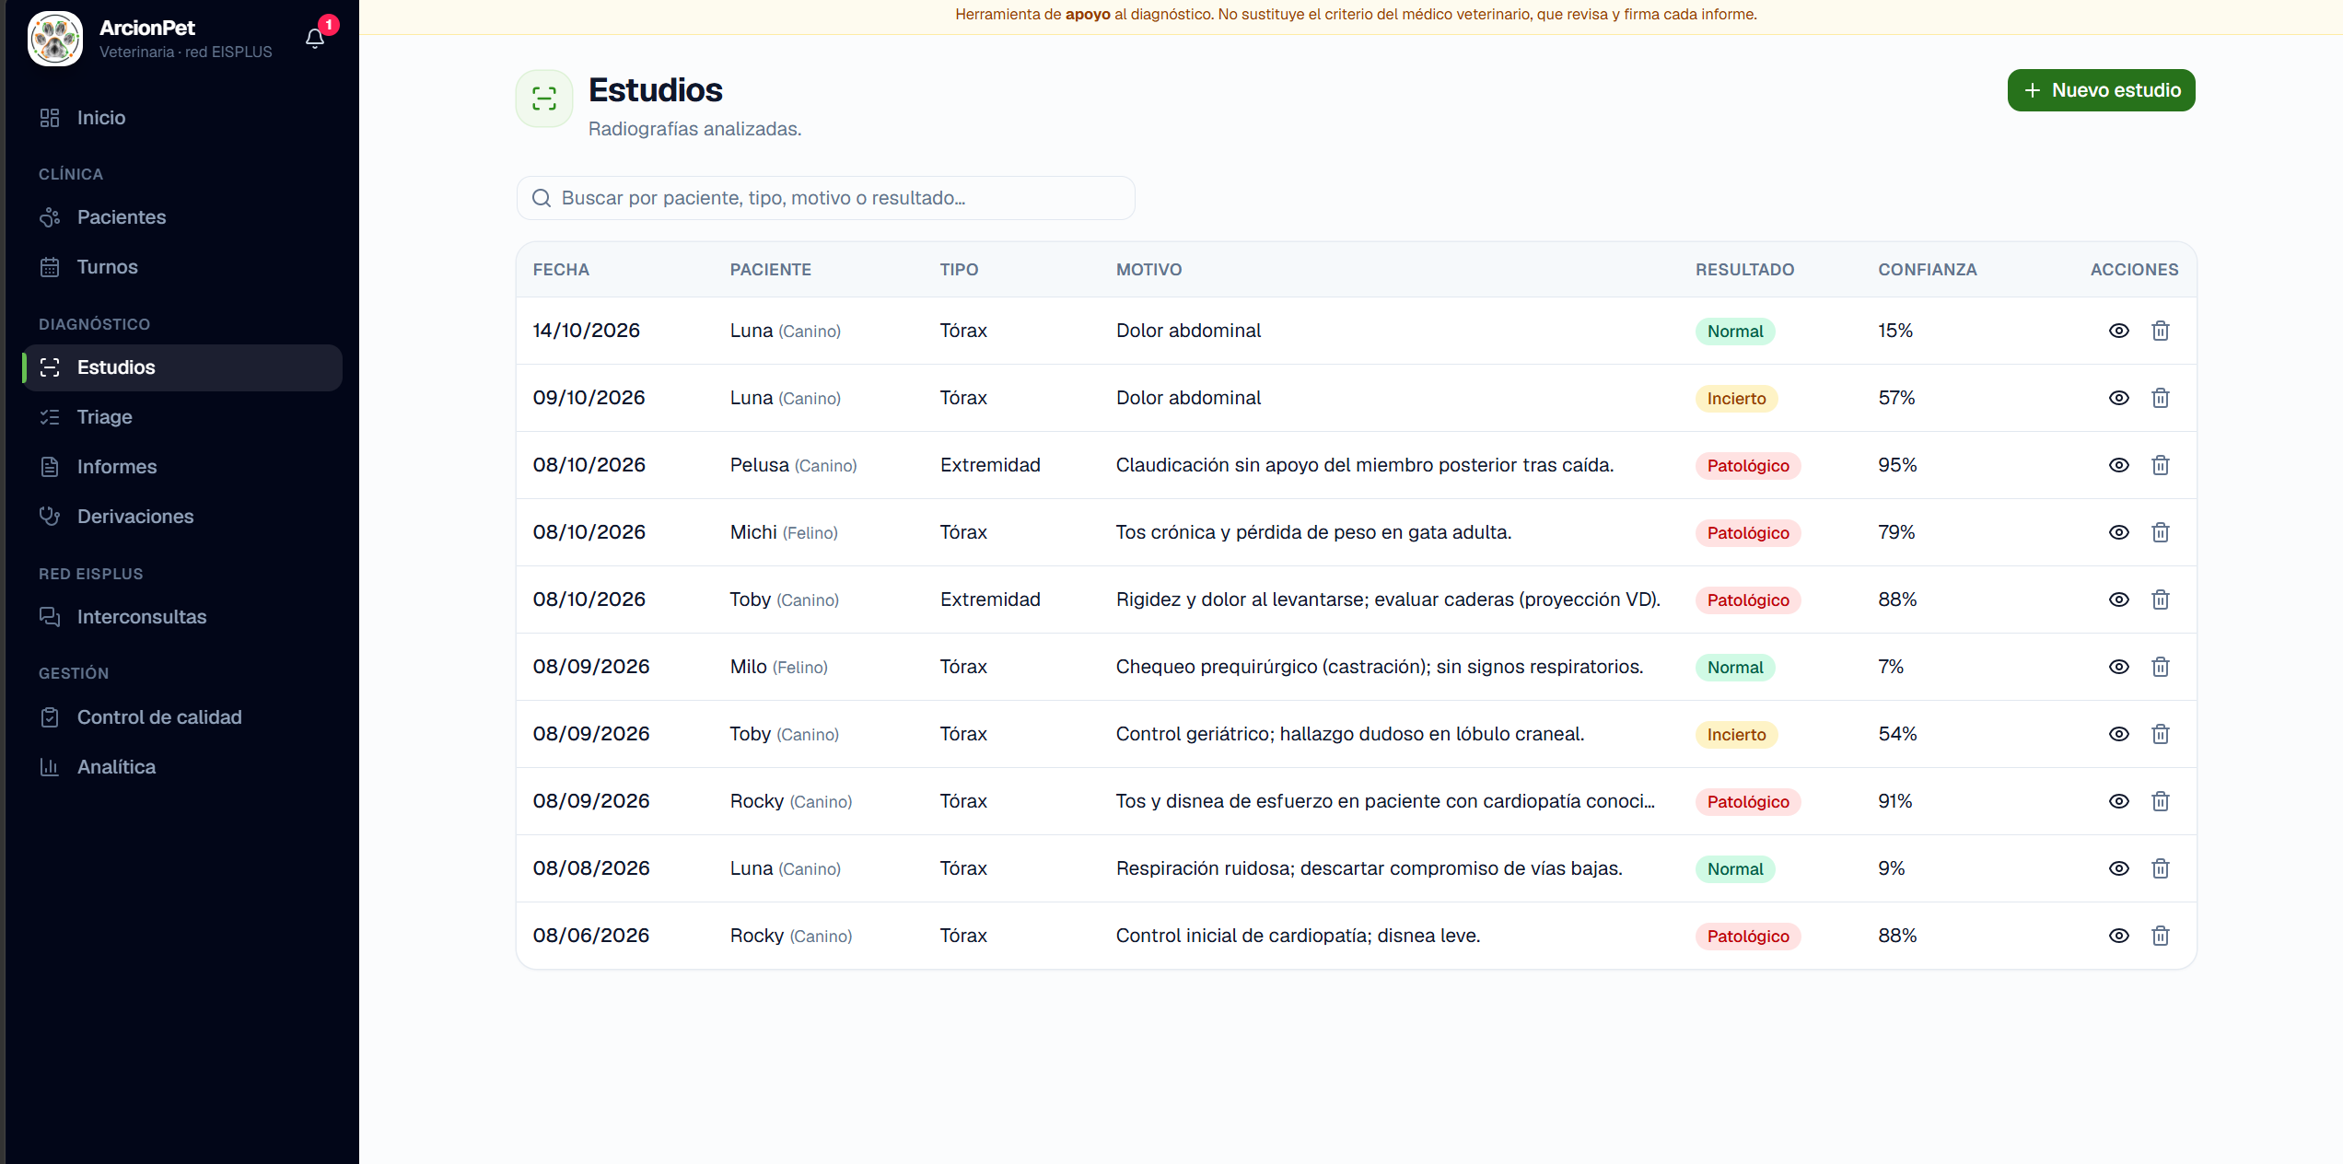
Estudios clasificados con IA
DIAGNÓSTICO
Tres resultados
Normal, Incierto o Patológico para cada estudio.
Confianza
Cada resultado muestra su porcentaje de confianza.
Tórax y extremidades
Con la especie, el motivo de consulta y la fecha.
ArcionPet · Datos e IA para la nueva Veterinaria
7

Slide 8
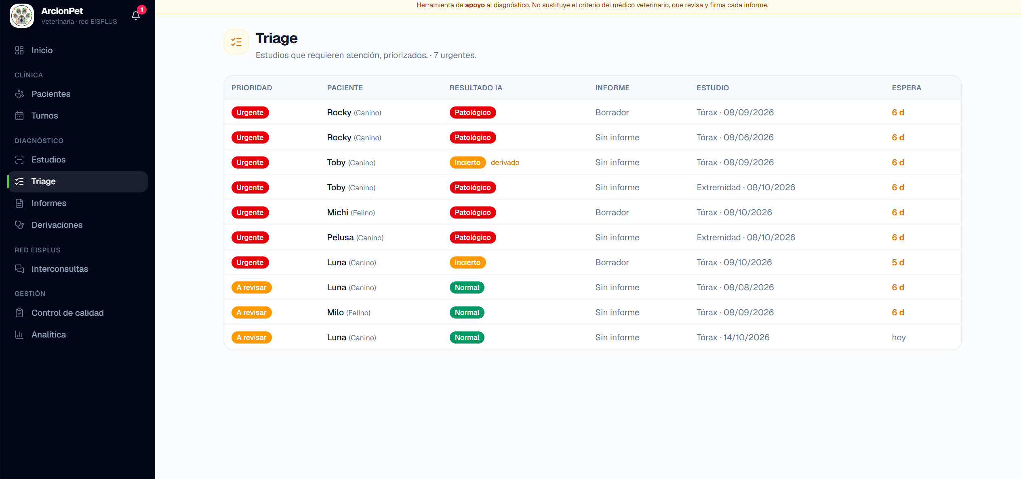
Triage: qué atender primero
DIAGNÓSTICO
Priorización
Urgente o A revisar, según el resultado de la IA.
Estado del informe
Se ve si el estudio tiene borrador o sigue sin informe.
Tiempo de espera
Los días de espera ayudan a ordenar qué atender primero.
ArcionPet · Datos e IA para la nueva Veterinaria
8

Slide 9
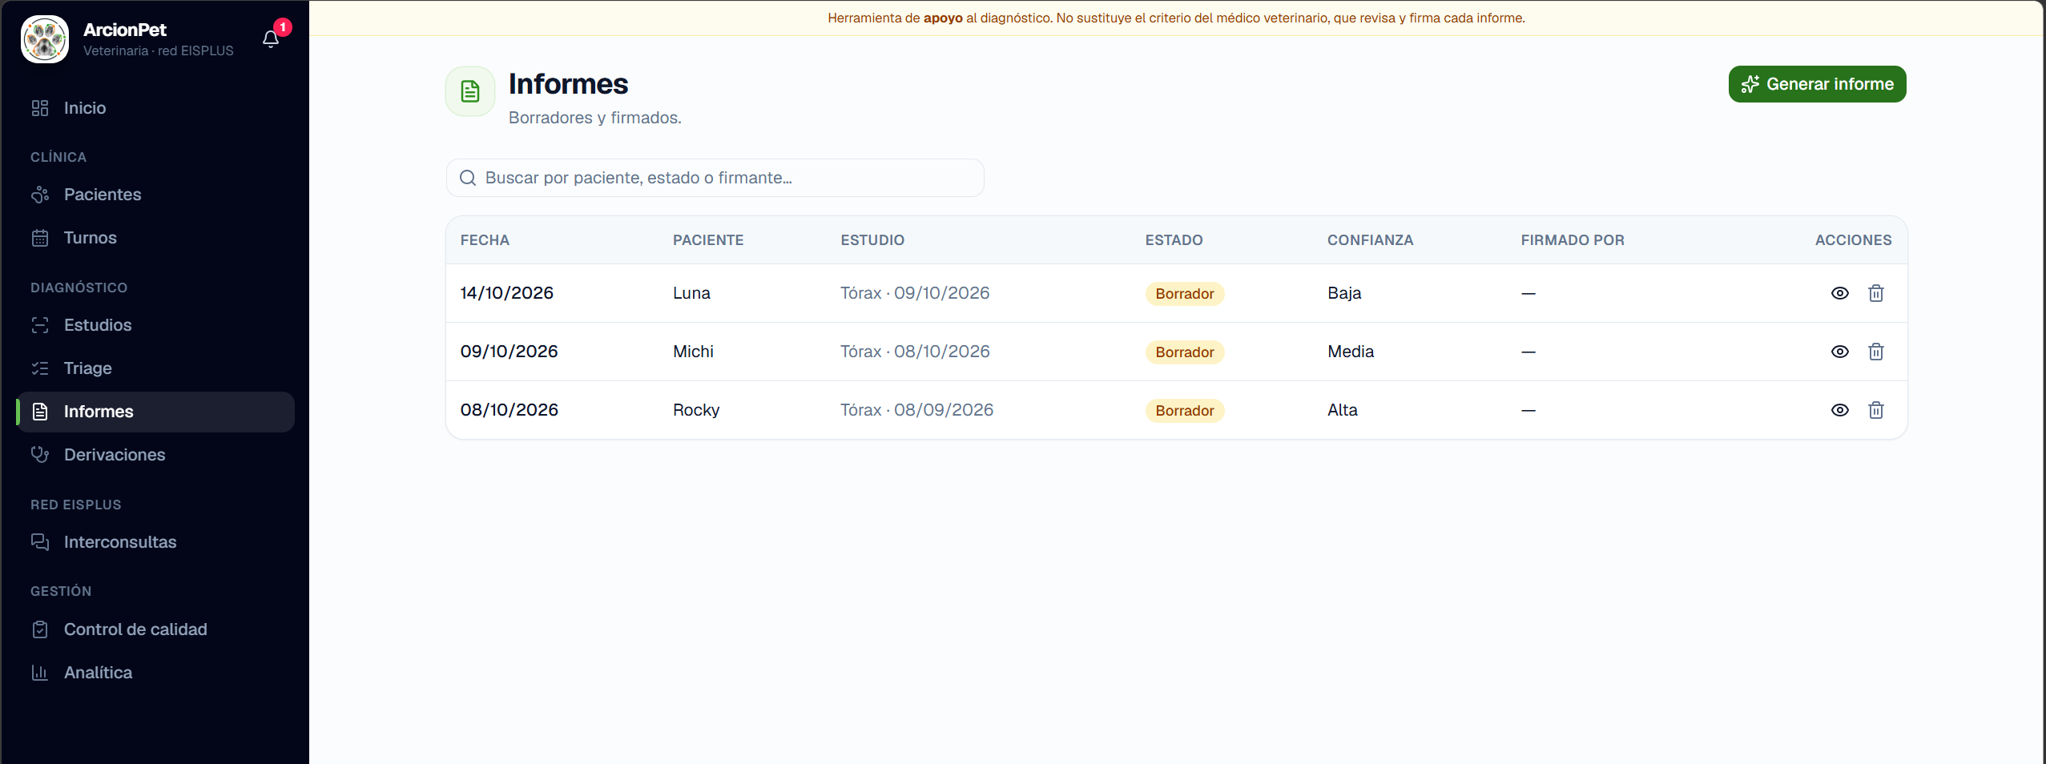
Informes con firma del veterinario
DIAGNÓSTICO
Borrador con IA
Genera un borrador a partir del estudio analizado.
Nivel de confianza
Baja, media o alta, visible en el listado.
Firma del veterinario
Sigue en borrador hasta que el profesional lo revisa y lo firma.
ArcionPet · Datos e IA para la nueva Veterinaria
9

Slide 10
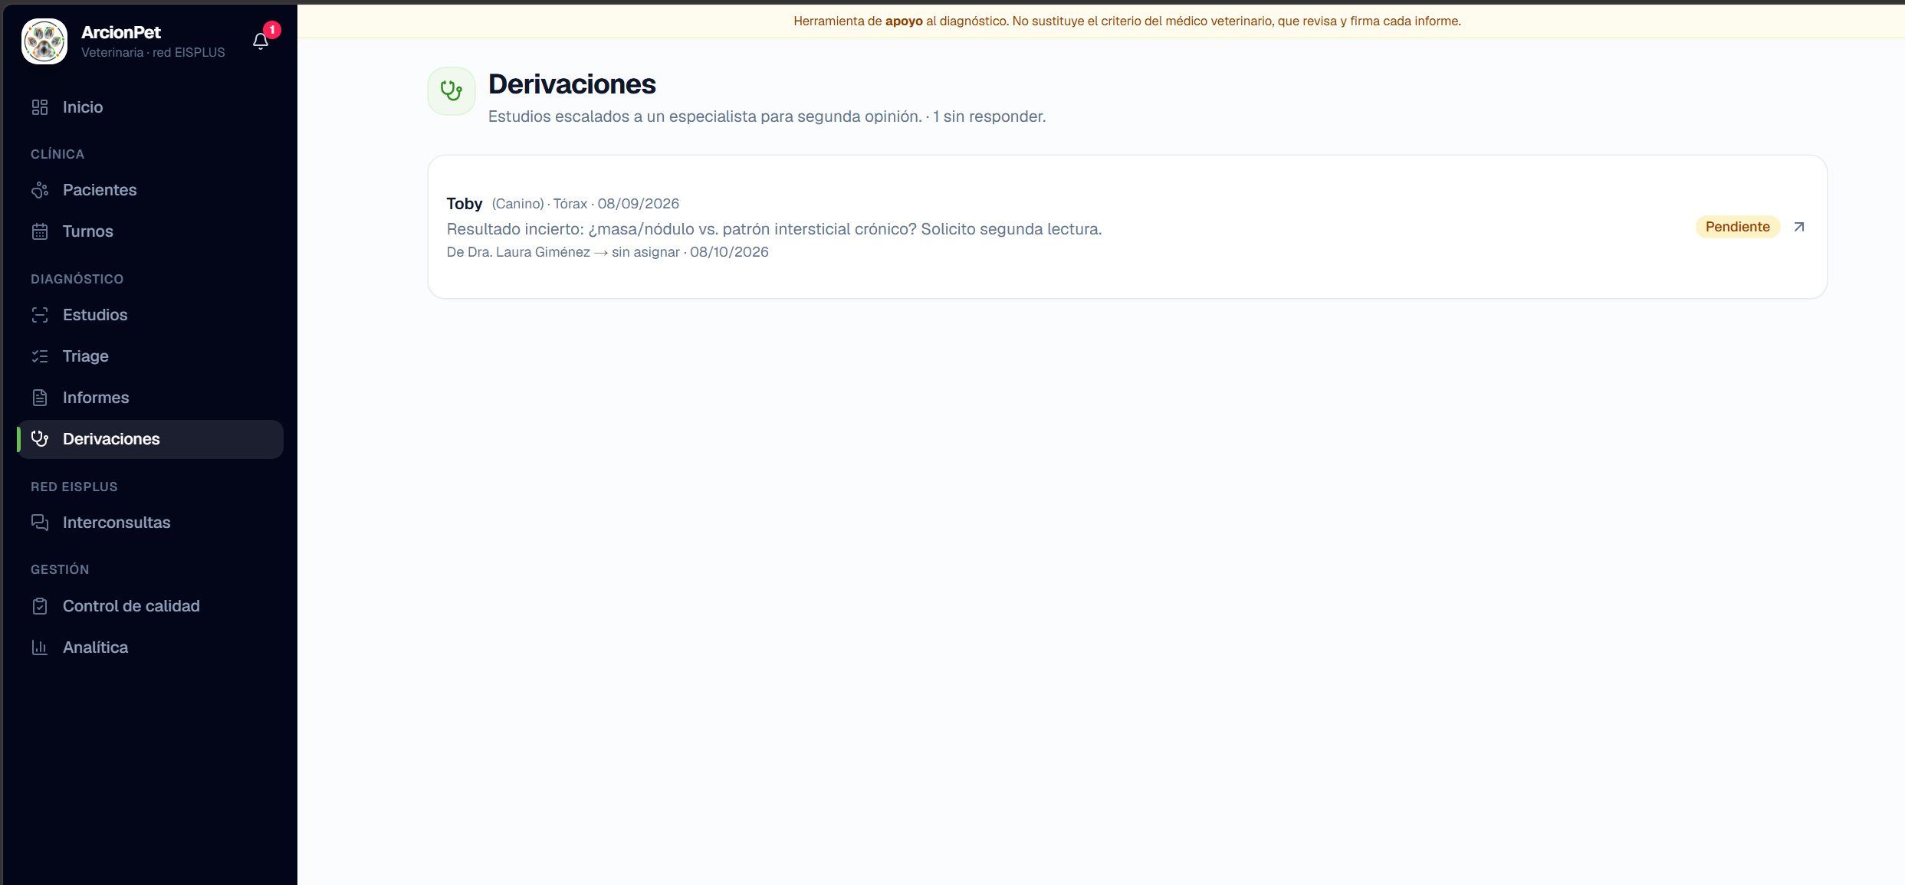
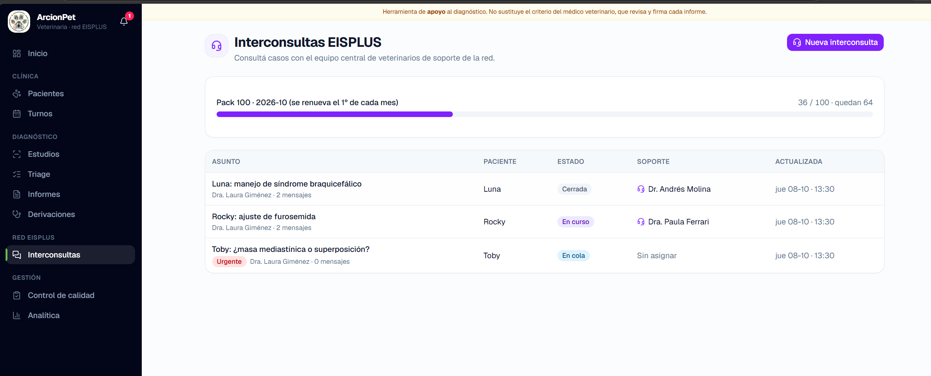
Segunda opinión y soporte de la red
RED EISPLUS
Derivaciones
Interconsultas
Los estudios inciertos se escalan a un especialista para una segunda lectura.
Consulta de casos con el equipo central de veterinarios de la red, con cupo mensual.
ArcionPet · Datos e IA para la nueva Veterinaria
10

Slide 11
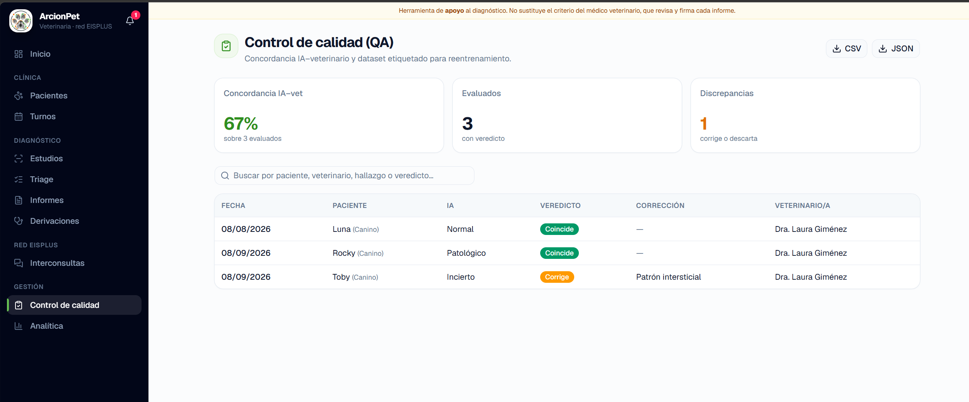
Control de calidad de la IA
GESTIÓN
Concordancia IA–vet
Compara el resultado de la IA con el veredicto del profesional.
Correcciones
Registra cuándo el veterinario corrige o descarta.
Dataset exportable
Material etiquetado en CSV y JSON para reentrenar.
ArcionPet · Datos e IA para la nueva Veterinaria
11

Slide 12
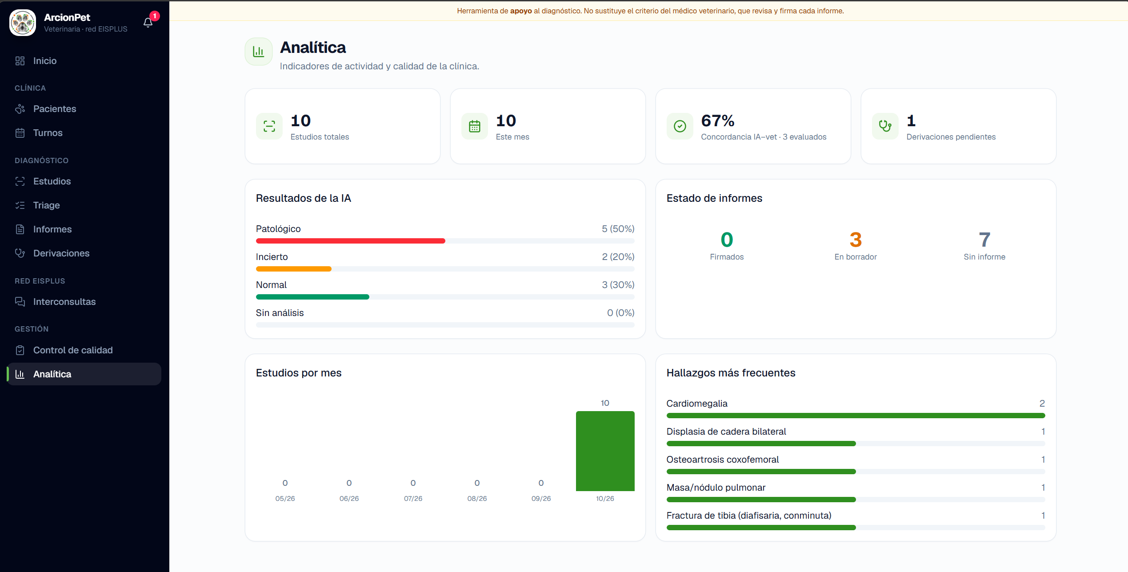
Analítica de la clínica
GESTIÓN
Actividad
Estudios totales y por mes, y derivaciones pendientes.
Resultados de la IA
Distribución entre patológico, incierto y normal.
Hallazgos frecuentes
Los diagnósticos que más se repiten en la clínica.
ArcionPet · Datos e IA para la nueva Veterinaria
12

Slide 13
ARCION, aplicado a la veterinaria
MÓDULO 04
Consultas del día a día
Responde dudas de uso del sistema a recepción y veterinarios.
La experiencia del asistente inteligente de EISPLUS, ahora al servicio de la clínica.
Acceso rápido a la información
Encuentra datos de pacientes, turnos y stock con una pregunta.
Siempre disponible
Atiende consultas en cualquier momento, sin esperar al soporte.
ArcionPet · Datos e IA para la nueva Veterinaria
13

Slide 14

Consolidado de hemocomponentes
MÓDULO 05
Una visión única del stock de hemocomponentes y de cada unidad, de su origen a su uso.
Vista unificada
Estado y vencimientos
Trazabilidad
Todas las unidades de hemocomponentes en una sola pantalla.
Disponibilidad por tipo y alertas de vencimiento.
Seguimiento de cada unidad, del origen al paciente.
ArcionPet · Datos e IA para la nueva Veterinaria
14

Slide 15



Qué gana la veterinaria
BENEFICIOS
Menos herramientas
Decisiones con datos
Más tiempo para el paciente
Reemplaza sistemas separados por una sola plataforma.
Indicadores e información clínica al alcance de todo el equipo.
Menos carga administrativa y más atención clínica.
ArcionPet · Datos e IA para la nueva Veterinaria
15

Slide 16
Hablemos de ArcionPet
PRÓXIMOS PASOS
Datos e IA para la nueva Veterinaria
Demo o piloto
Contacto
[Propuesta de demo o piloto con una clínica veterinaria]
[Nombre · email · teléfono]
ArcionPet · Datos e IA para la nueva Veterinaria
16

